Slide 1
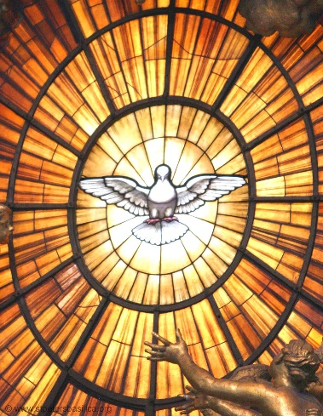
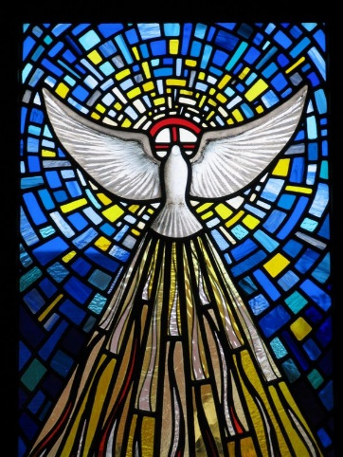
L’ESPERIT SANT
L’ESPERIT SANT UNEIX I DÓNA CORATGE PER SEGUIR A JESÚS

Slide 2
L’ESPERI SANT ÉS...
L’ESPERIT BO DE JESÚS, QUE DONA FORÇA PER SEGUIR EL SEU CAMI
Una força que no es veu però se sen, com el vent.

Slide 3
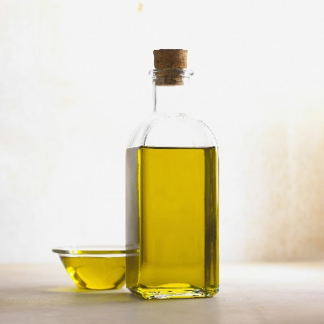
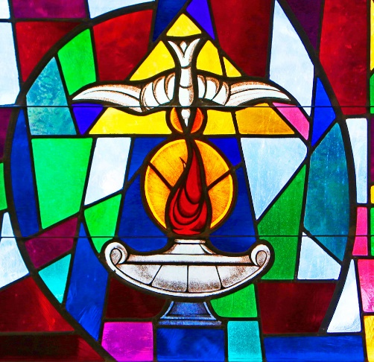
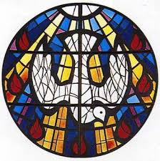
SIMBOLS DE L’ESPERIT SANT
EL VENT: sensació de força...
EL FOC: dona llum i il·lumina...
COLOM: dona pau i llibertat...
LLUM: il·lumina el camí de Jesús...
OLI: força, vida...

Slide 4
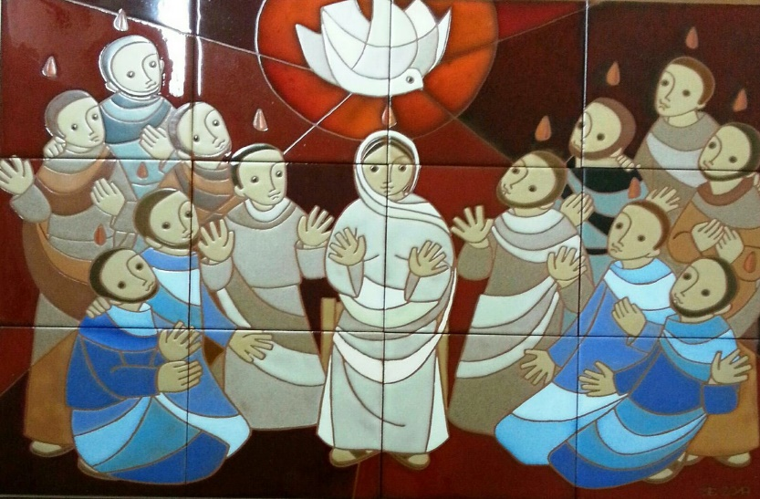
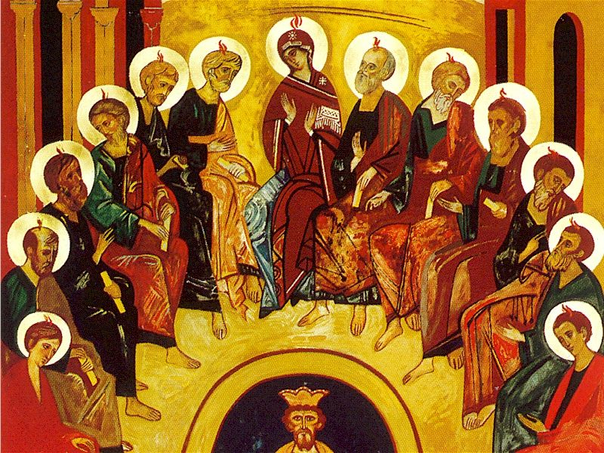
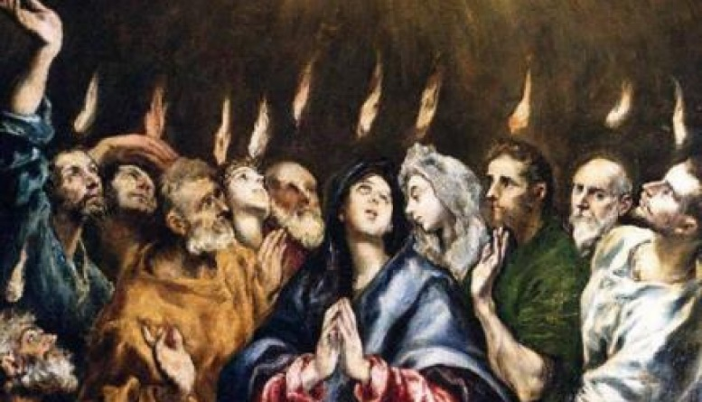
Diferents representacions de l’arribada de l’Esperit Sant. Naixement de l’Església. PENTACOSTA
Mosaic
Les flames al cap representen la llum i força, que ens envia Jesús.
Icona
Pintura

Slide 5
DONS DE L’ESPERIT
CORETGE
ALEGRIA
COMPASSIÓ
ENTENIMENT...
Ens ajuden a seguir el missatge de Jesús:
ESTIMANT

Slide 6
ACTIVITAT
Llegeix i pensa la informació.
Escriu els teus dons o capacitats per fer coses ben fetes ( estimar, riure, cooperar, jugar bé...).
Dibuixa els símbols de l’Esperit Sant.
Pots enviar la tasca al correu: miriamsr@josepferra.com

